Slide 1
数字信号处理
邓振淼
中山大学电子与通信工程学院
2019-8-28
Notes:
1
1

Slide 2
离散傅里叶变换(DFT)
离散傅里叶变换的定义及物理意义
离散傅里叶变换的基本性质
频率域采样
DFT应用举例

Slide 3
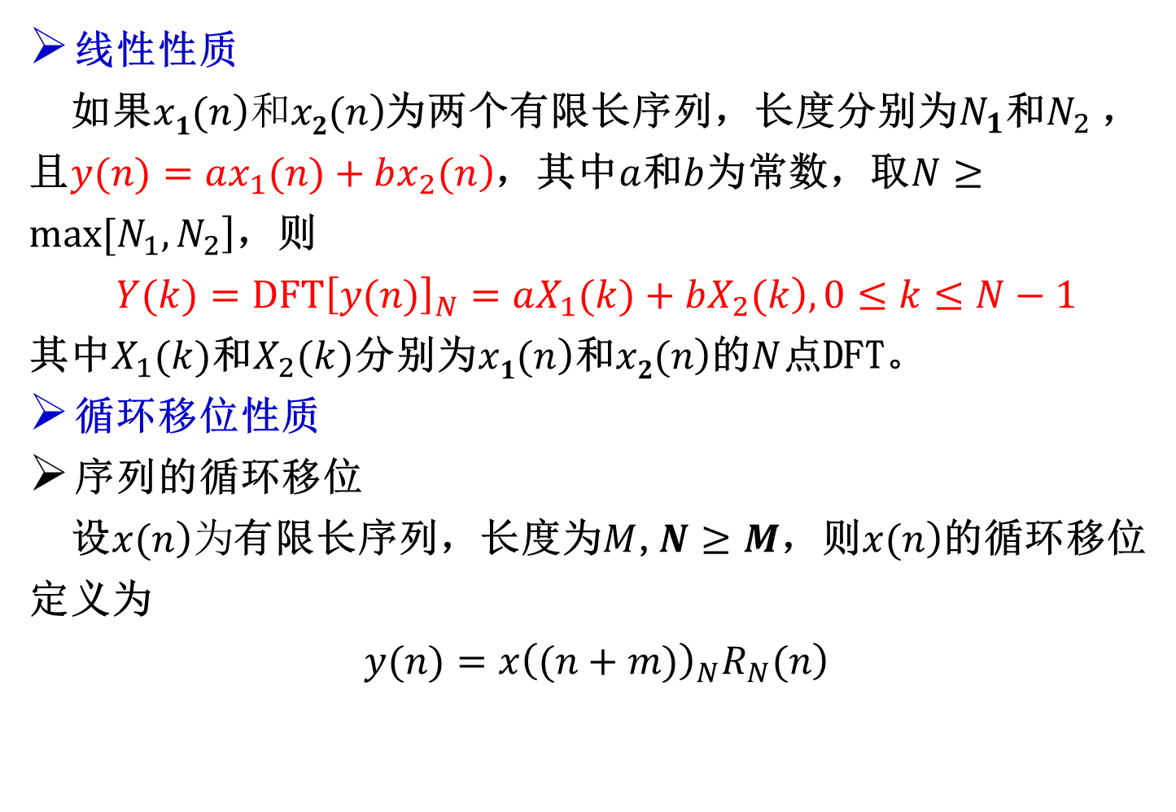
离散傅里叶变换的基本性质
线性性质
如果$\left.x1(n\right)和\left.x2(n\right)$为两个有限长序列，长度分别为$N_{1}$和$N_{2}$，且$\left.y(n)=ax_{1}(n)+bx_{2}(n\right)$，其中$a$和$b$为常数，取$\left.N≥max[N_{1},N_{2}\right]$，则
$\left.Y(k)=DFT{\left[y(n)\right]}_{N}=aX_{1}(k)+bX_{2}(k\right),0≤k≤N−1$
其中$X_{1}(k)$和$X_{2}(k)$分别为$\left.x1(n\right)\text{和}\left.x2(n\right)$的$N$点DFT。
循环移位性质
序列的循环移位
设$\left.x(n\right)为$有限长序列，长度为$M$,$N≥M$，则$\left.x(n\right)$的循环移位定义为
$\left.y(n)=x{\left((n+m)\right)}_{N}R_{N}(n\right)$

Slide 4
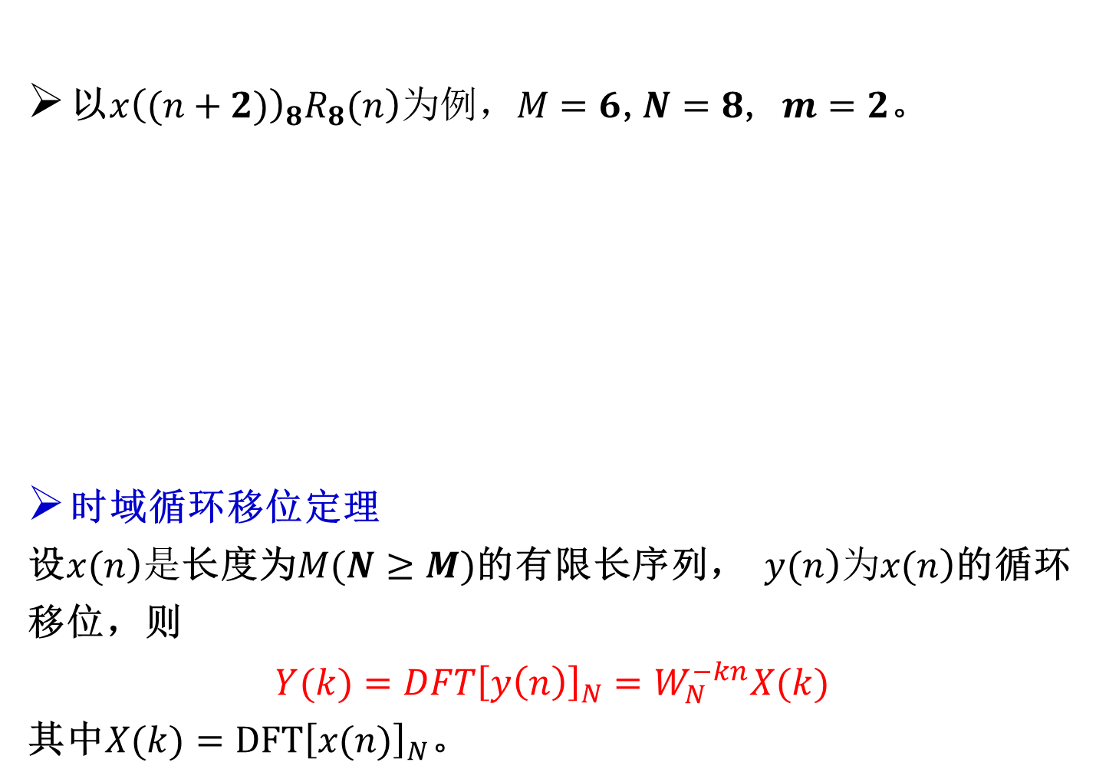
离散傅里叶变换的基本性质
以$\left.x{\left((n+2)\right)}_{8}R_{8}(n\right)为例，M=6$,$N=8$, $m=2$。
时域循环移位定理
设$\left.x(n\right)是\text{长度为}M(N≥M)$的有限长序列， $\left.y(n\right)\left.为x(n\right)$的循环移位，则
$$Y(k)=DFT{\left[y\left(n\right)\right]}_{N}=W_{N}^{−kn}X(k)$$
其中$X(k)=DFT{\left[x(n)\right]}_{N}$。
fig321.m

Slide 5
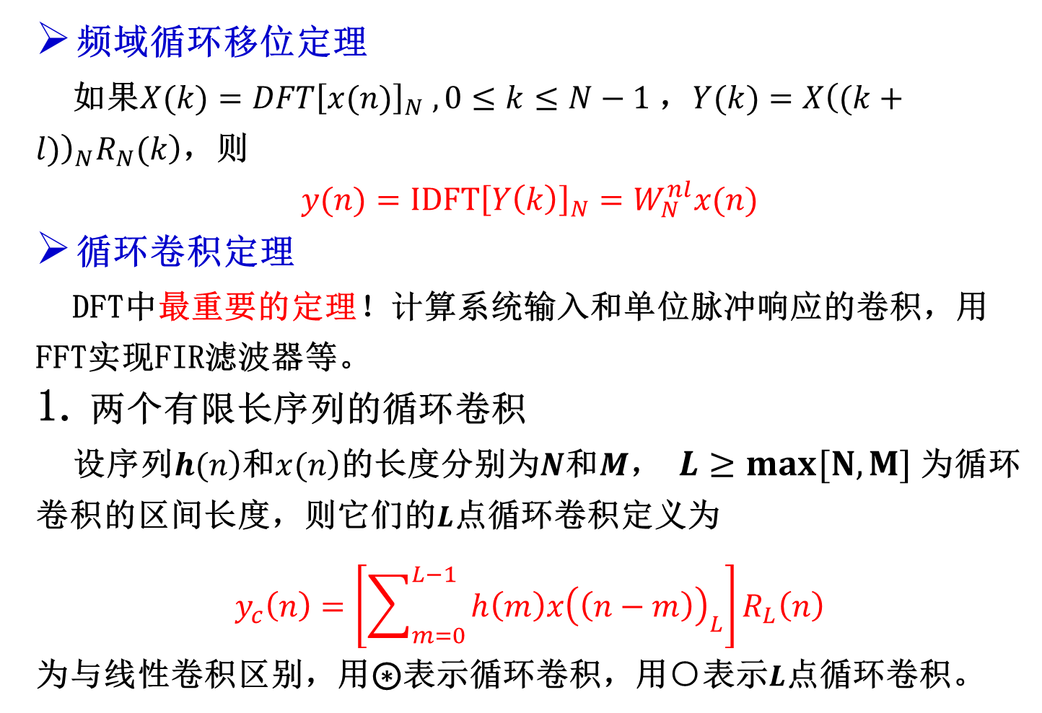

离散傅里叶变换的基本性质
频域循环移位定理
如果$X(k)=DFT{\left[x(n)\right]}_{N} ,0≤k≤N−1$，$\left.Y(k)=X{\left((k+l)\right)}_{N}R_{N}(k\right)$，则
$$y(n)=IDFT{\left[Y\left(k\right)\right]}_{N}=W_{N}^{nl}x(n)$$
循环卷积定理
DFT中最重要的定理！计算系统输入和单位脉冲响应的卷积，用FFT实现FIR滤波器等。
两个有限长序列的循环卷积
设序列$\left.h(n\right)$和$\left.x(n\right)$的长度分别为$N$和$M$， $L≥max[N,M]$为循环卷积的区间长度，则它们的$L$点循环卷积定义为
$y_{c}\left(n\right)=\left[\sum_{m=0}^{L−1}{h\left(m\right)x{\left(\left(n−m\right)\right)}_{L}}\right]R_{L}\left(n\right)$
为与线性卷积区别，用⊛表示循环卷积，用○表示$L$点循环卷积。
$$L$$

Slide 6
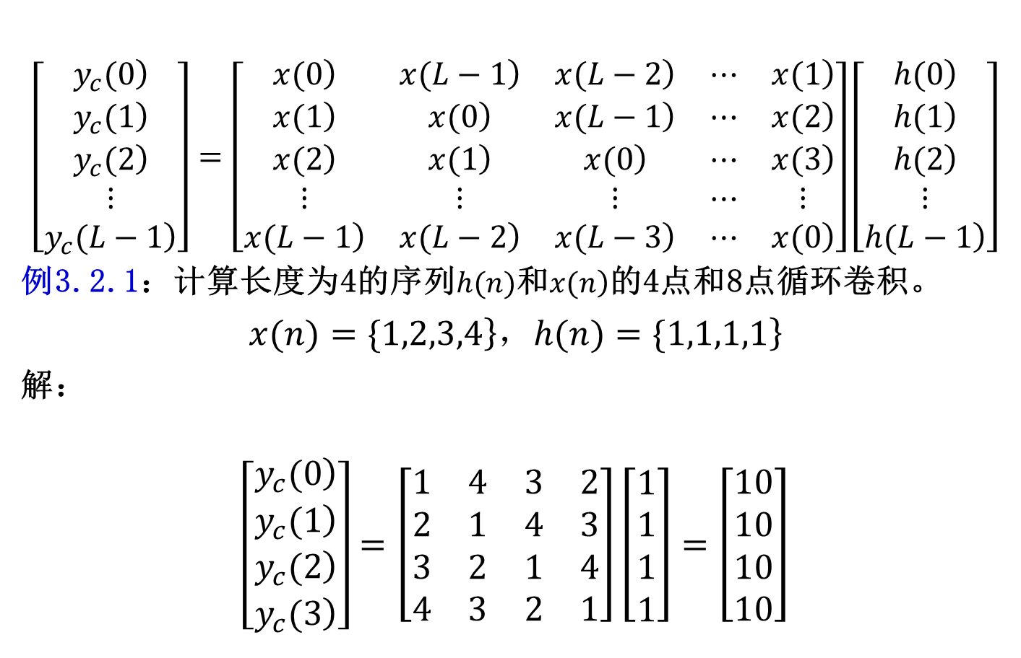

循环倒相序列$x{\left(\left(n−m\right)\right)}_{L}$的产生
$$\left[\begin{matrix}\left.y_{c}(0\right) \\ \left.y_{c}(1\right) \\ \left.y_{c}(2\right) \\ ⋮ \\ \left.y_{c}(L−1\right)\end{matrix}\right]=\left[\begin{matrix}\left.x(0\right) & \left.x(L−1\right) & \left.x(L−2\right) & ⋯ & \left.x(1\right) \\ \left.x(1\right) & \left.x(0\right) & \left.x(L−1\right) & ⋯ & \left.x(2\right) \\ \left.x(2\right) & \left.x(1\right) & \left.x(0\right) & ⋯ & \left.x(3\right) \\ ⋮ & ⋮ & ⋮ & ⋯ & ⋮ \\ \left.x(L−1\right) & \left.x(L−2\right) & \left.x(L−3\right) & ⋯ & \left.x(0\right)\end{matrix}\right]\left[\begin{matrix}\left.h(0\right) \\ \left.h(1\right) \\ \left.h(2\right) \\ ⋮ \\ \left.h(L−1\right)\end{matrix}\right]$$
例3.2.1：计算长度为4的序列$h(n)$和$\left.x(n\right)$的4点和8点循环卷积。
$$\left.x(n)=\{1,2,3,4\right\}，\left.h(n)=\{1,1,1,1\right\}$$
解：
$$\left[\begin{matrix}\left.y_{c}(0\right) \\ \left.y_{c}(1\right) \\ \left.y_{c}(2\right) \\ \left.y_{c}(3\right)\end{matrix}\right]=\left[\begin{matrix}1 & 4 & 3 & 2 \\ 2 & 1 & 4 & 3 \\ 3 & 2 & 1 & 4 \\ 4 & 3 & 2 & 1\end{matrix}\right]\left[\begin{matrix}1 \\ 1 \\ 1 \\ 1\end{matrix}\right]=\left[\begin{matrix}10 \\ 10 \\ 10 \\ 10\end{matrix}\right]$$

Slide 7
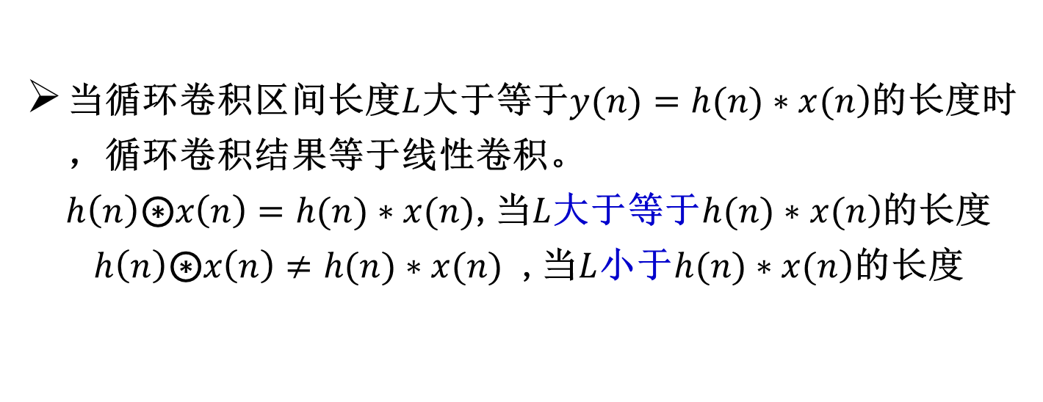
举例
当循环卷积区间长度$L$大于等于$\left.y(n)=h(n)∗x(n\right)$的长度时，循环卷积结果等于线性卷积。
$h\left(n\right)\text{⊛}x\left(n\right)=h(n)∗x(n)$,当$L$大于等于$\left.h(n)∗x(n\right)$的长度
$h\left(n\right)\text{⊛}x\left(n\right)≠h(n)∗x(n)$ ,当$L$小于$\left.h(n)∗x(n\right)$的长度

Slide 8
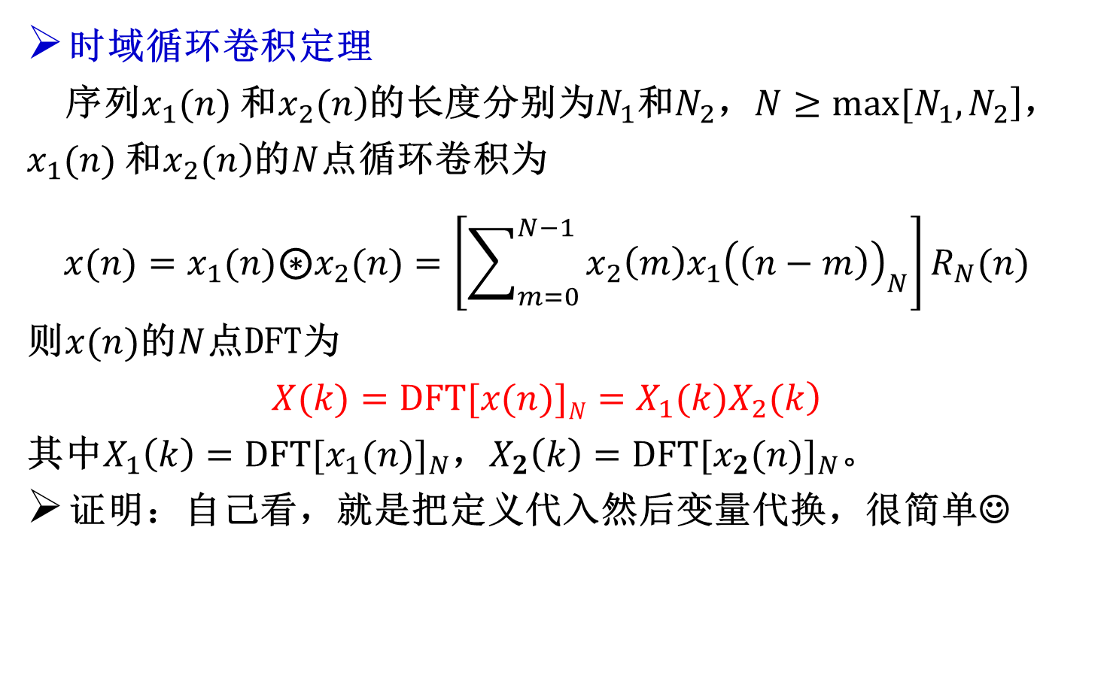
离散傅里叶变换的基本性质
时域循环卷积定理
序列$x_{1}(n)$和$\left.x_{2}(n\right)$的长度分别为$N_{1}$和$N_{2}$，$\left.N≥max[N_{1},N_{2}\right]$， $x_{1}(n)$和$\left.x_{2}(n\right)$的$N$点循环卷积为
$x(n)=x_{1}(n)\text{⊛}x_{2}(n)=\left[\sum_{m=0}^{N−1}{x_{2}\left(m\right)x_{1}{\left(\left(n−m\right)\right)}_{N}}\right]R_{N}(n)$
则$x(n)$的$N$点DFT为
$\left.X(k)=DFT[x(n)]N=X_{1}(k)X_{2}(k\right)$
其中$X_{1}\left(k\right)={DFT[x_{1}(n)]}_{N}$，$X_{2}\left(k\right)=DFT{[x_{2}(n)]}_{N}$。
证明：自己看，就是把定义代入然后变量代换，很简单☺

Slide 9
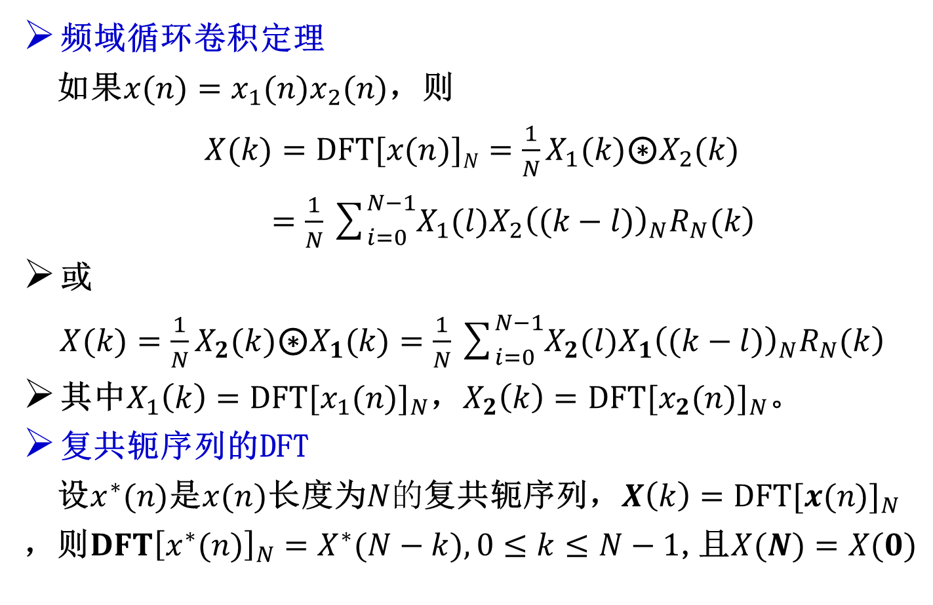
离散傅里叶变换的基本性质
频域循环卷积定理
如果$x(n)=x_{1}(n)x_{2}(n)$，则
$X(k)=DFT[x(n)]N=\frac{1}{N}X_{1}(k)\text{⊛}X_{2}(k)$
$=\frac{1}{N}\sum_{i=0}^{N−1}{\left.X_{1}(l)X_{2}{\left((k−l)\right)}_{N}R_{N}(k\right)}$
或
$X(k)=\frac{1}{N}X_{2}(k)\text{⊛}X_{1}(k)=\frac{1}{N}\sum_{i=0}^{N−1}{\left.X_{2}(l)X_{1}{\left((k−l)\right)}_{N}R_{N}(k\right)}$
其中$X_{1}\left(k\right)={DFT[x_{1}(n)]}_{N}$，$X_{2}\left(k\right)=DFT{[x_{2}(n)]}_{N}$。
复共轭序列的DFT
设$x^{∗}(n)$是$x(n)\text{长度为}N的$复共轭序列，$X\left(k\right)={DFT[x(n)]}_{N}$，则$DFT{\left[x^{∗}(n)\right]}_{N}=X^{∗}(N−k),0≤k≤N−1$,且$X(N)=X(0)$

Slide 10
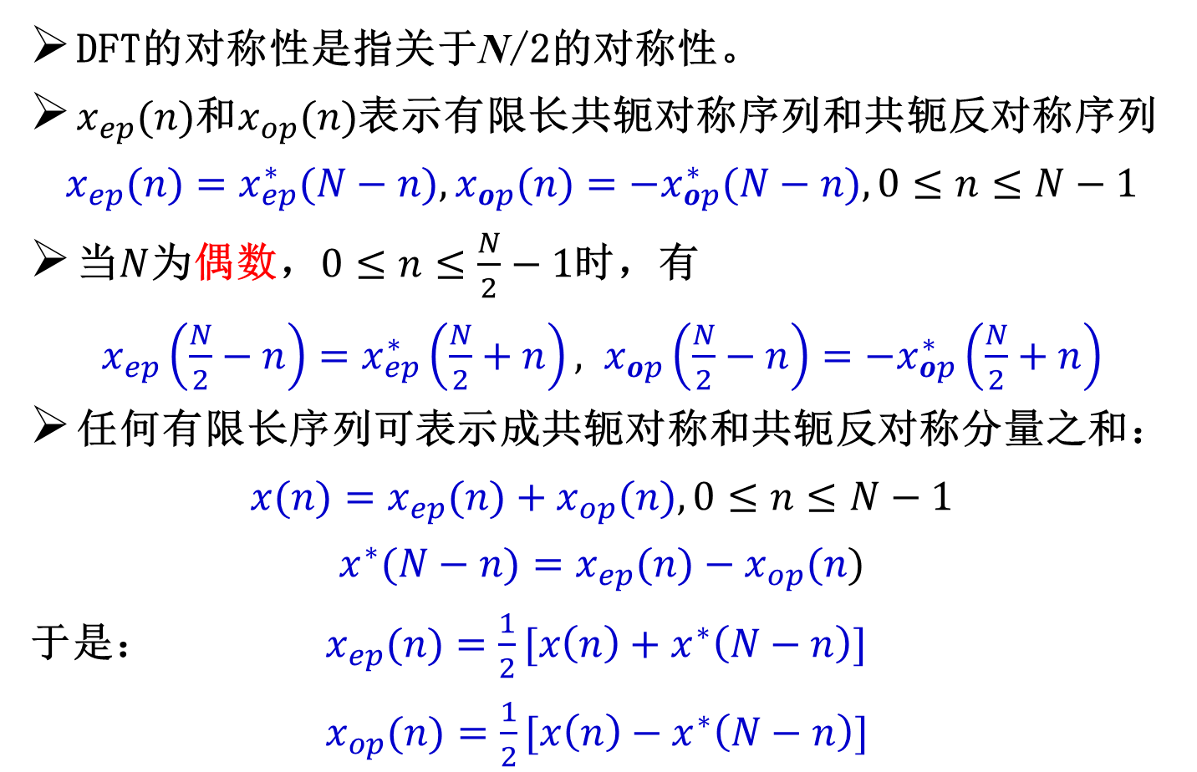
DFT的共轭对称性
DFT的对称性是指关于N/2的对称性。
$x_{ep}(n)$和$x_{op}(n)$表示有限长共轭对称序列和共轭反对称序列
$$x_{ep}(n)=x_{ep}^{∗}(N−n),x_{op}(n)={−x}_{op}^{∗}(N−n),0≤n≤N−1$$
当$N$为偶数，$0≤n≤\frac{N}{2}−1$时，有
$x_{ep}\left(\frac{N}{2}−n\right)=x_{ep}^{∗}\left(\frac{N}{2}+n\right),$ $x_{op}\left(\frac{N}{2}−n\right)={−x}_{op}^{∗}\left(\frac{N}{2}+n\right)$
任何有限长序列可表示成共轭对称和共轭反对称分量之和：
$$x(n)=x_{ep}(n)+x_{op}(n),0≤n≤N−1$$
$$x^{∗}(N−n)=x_{ep}(n)−x_{op}(n)$$
于是： $x_{ep}(n)=\frac{1}{2}[x\left(n\right)+x^{∗}\left(N−n\right)]$
$x_{op}(n)=\frac{1}{2}[x\left(n\right)−x^{∗}\left(N−n\right)]$

Slide 11
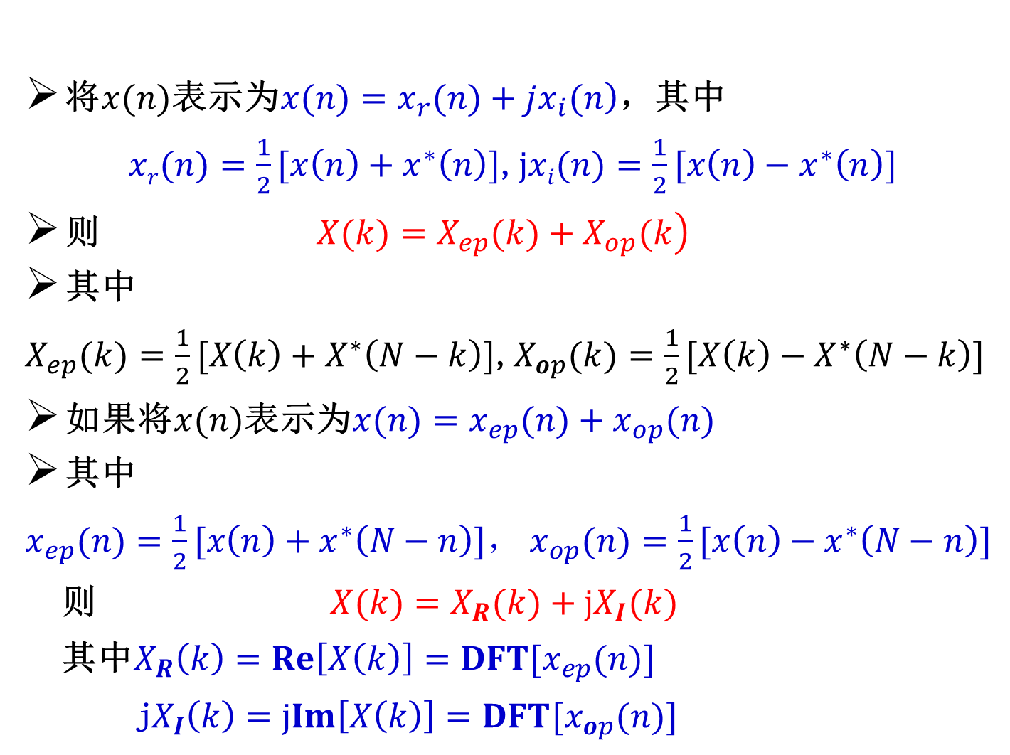
DFT的共轭对称性
将$x(n)$表示为$\left.x(n)=x_{r}(n)+jx_{i}(n\right)$，其中
$xr(n)=\frac{1}{2}[x\left(n\right)+x^{∗}\left(n\right)]$,$jxi(n)=\frac{1}{2}[x\left(n\right)−x^{∗}\left(n\right)]$
则 $\left.X(k)=X_{ep}(k)+X_{op}(k\right)$
其中
$X_{ep}(k)=\frac{1}{2}[X\left(k\right)+X^{∗}\left(N−k\right)]$,$X_{op}(k)=\frac{1}{2}[X\left(k\right)−X^{∗}\left(N−k\right)]$
如果将$x(n)$表示为$x(n)=x_{ep}(n)+x_{op}(n)$
其中
$x_{ep}(n)=\frac{1}{2}[x\left(n\right)+x^{∗}\left(N−n\right)]，$ $x_{op}(n)=\frac{1}{2}[x\left(n\right)−x^{∗}\left(N−n\right)]$
则 $X(k)=X_{R}(k)+{jX}_{I}(k)$
其中$X_{R}\left(k\right)=Re\left[X\left(k\right)\right]=DFT[x_{ep}(n)]$
j$X_{I}\left(k\right)=jIm\left[X\left(k\right)\right]=DFT[x_{op}(n)]$

Slide 12
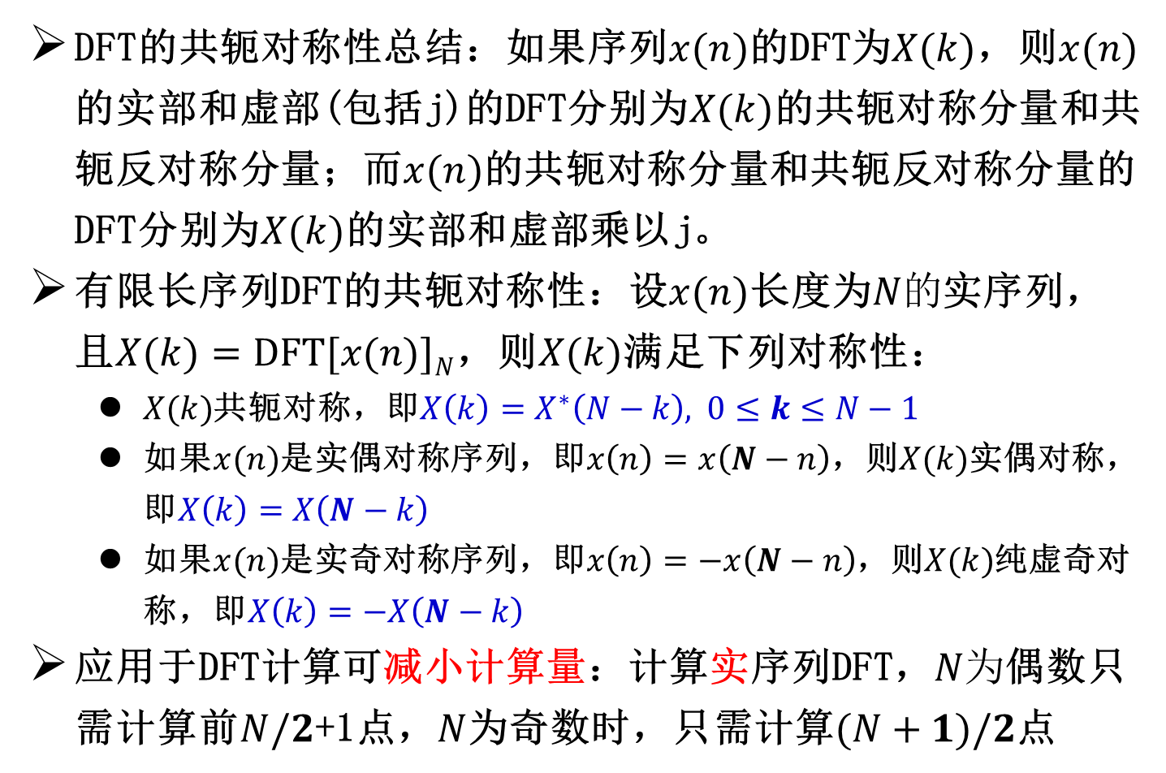
DFT的共轭对称性
DFT的共轭对称性总结：如果序列$x(n)$的DFT为$X(k)$，则$x(n)$的实部和虚部(包括j)的DFT分别为$X(k)$的共轭对称分量和共轭反对称分量；而$x(n)$的共轭对称分量和共轭反对称分量的DFT分别为$X(k)$的实部和虚部乘以j。
有限长序列DFT的共轭对称性：设$x(n)\text{长度为}N的$实序列，且$X(k)=DFT[x(n)]N$，则$X(k)$满足下列对称性：
$X(k)$共轭对称，即$X\left(k\right)=X^{∗}\left(N−k\right),$ $0≤k≤N−1$
如果$x(n)$是实偶对称序列，即$x\left(n\right)=x\left(N−n\right)$，则$X(k)$实偶对称，即$X\left(k\right)=X\left(N−k\right)$
如果$x(n)$是实奇对称序列，即$x\left(n\right)=−x\left(N−n\right)$，则$X(k)$纯虚奇对称，即$X\left(k\right)=−X\left(N−k\right)$
应用于DFT计算可减小计算量：计算实序列DFT，$N为$偶数只需计算前$N/2$+1点，$N$为奇数时，只需计算$(N+1)/2$点

Slide 13
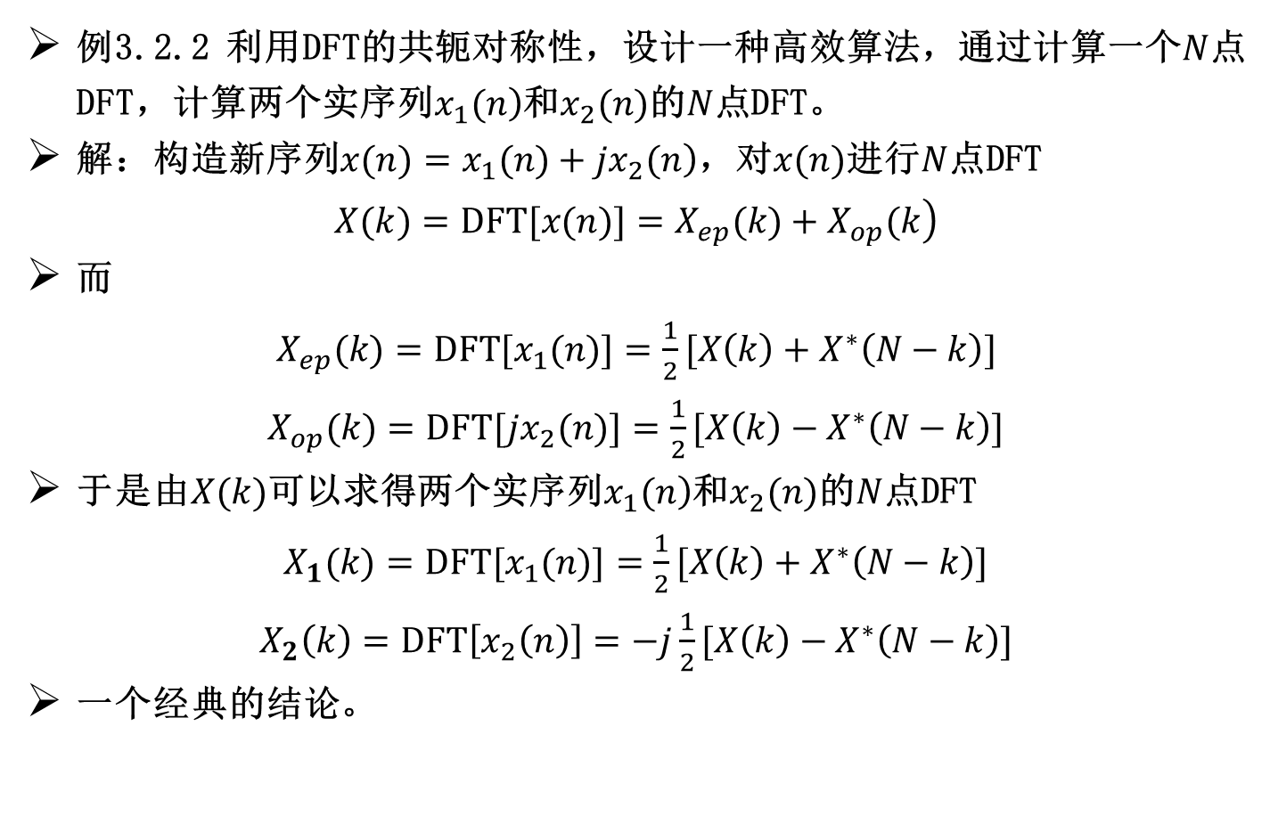
举例
例3.2.2 利用DFT的共轭对称性，设计一种高效算法，通过计算一个$N$点DFT，计算两个实序列$\left.x_{1}(n\right)$和$x_{2}(n)$的$N$点DFT。
解：构造新序列$\left.x(n)=x_{1}(n)+jx_{2}(n\right)$，对$x(n)$进行$N$点DFT
$$\left.X(k)=DFT[x(n)]=X_{ep}(k)+X_{op}(k\right)$$
而
$X_{ep}(k)=DFT[x_{1}(n)]=\frac{1}{2}[X\left(k\right)+X^{∗}\left(N−k\right)]$
$X_{op}(k)=DFT[jx_{2}(n)]=\frac{1}{2}[X\left(k\right)−X^{∗}\left(N−k\right)]$
于是由$X(k)$可以求得两个实序列$\left.x_{1}(n\right)$和$x_{2}(n)$的$N$点DFT
$X_{1}(k)=DFT[x_{1}(n)]=\frac{1}{2}[X\left(k\right)+X^{∗}\left(N−k\right)]$
$X_{2}\left(k\right)=DFT\left[x_{2}\left(n\right)\right]=−j\frac{1}{2}[X\left(k\right)−X^{∗}\left(N−k\right)]$
一个经典的结论。

Slide 14
DCT的DFT计算
很多应用里，例如图像处理，信号是实信号，希望有基于实信号的变换，但是又希望这种变换能够有快速算法。
DCT有几种，区别是周期序列的构成方式。
(a)DCT-1; (b)DCT-2; (c)DCT-3; (d)DCT-4

Slide 15
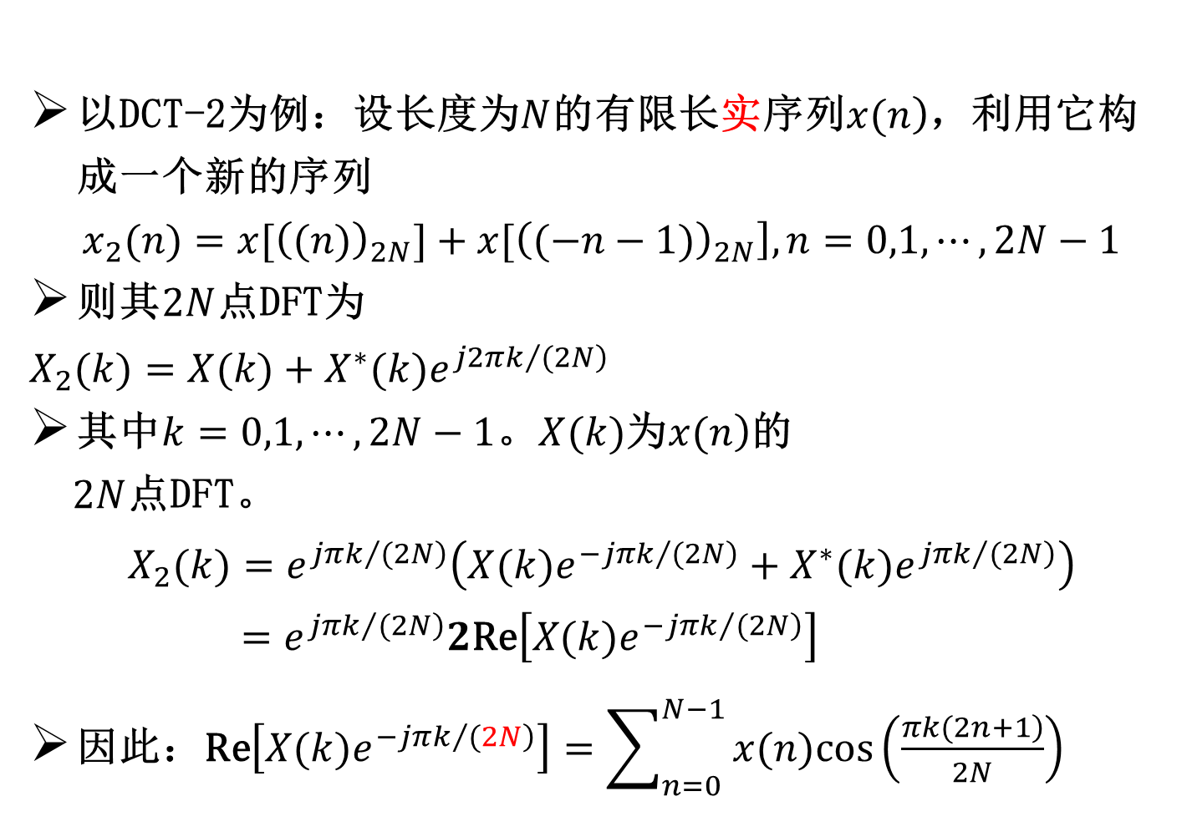
DCT的DFT计算
以DCT-2为例：设长度为$N$的有限长实序列$\left.x(n\right)$，利用它构成一个新的序列
$\left.x_{2}(n)=x[{\left((n)\right)}_{2N}]+x[{\left((−n−1)\right)}_{2N}\right],n=0,1,⋯,2N−1$
则其$2N$点DFT为
$X_{2}(k)=X(k)+X^{∗}(k)e^{\left.j2πk/(2N\right)}$
其中$k=0,1,⋯,2N−1$。$X(k)$为$\left.x(n\right)$的
$2N$点DFT。
$X_{2}(k)=e^{\left.jπk/(2N\right)}\left(X(k)e^{\left.−jπk/(2N\right)}+X^{∗}(k)e^{\left.jπk/(2N\right)}\right)$
$=e^{\left.jπk/(2N\right)}2\text{Re}\left[X(k)e^{\left.−jπk/(2N\right)}\right]$
因此：$\text{Re}\left[X(k)e^{\left.−jπk/(2N\right)}\right]=\sum_{n=0}^{N−1}{x(n)cos\left(\frac{\left.πk(2n+1\right)}{2N}\right)}$

Slide 16
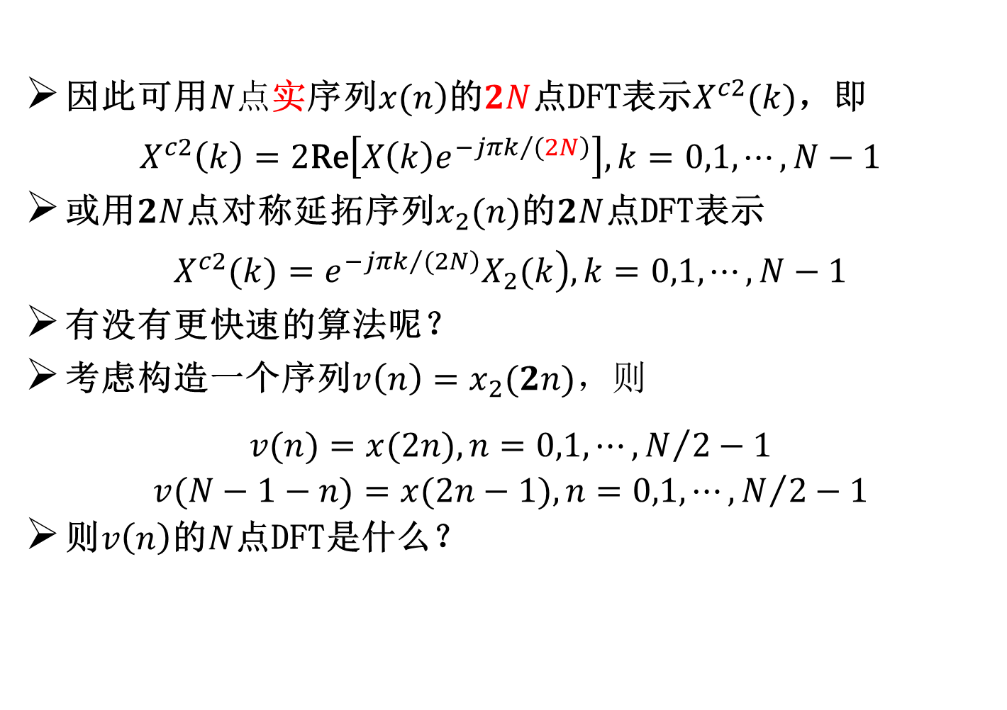
DCT的DFT计算
因此可用$N点$实序列$\left.x(n\right)$的$2N$点DFT表示$X^{c2}(k)$，即
$$X^{c2}\left(k\right)=2\text{Re}\left[X\left(k\right)e^{\left.−jπk/(2N\right)}\right],k=0,1,⋯,N−1$$
或用$2N$点对称延拓序列$x_{2}(n)$的$2N$点DFT表示
$$\left.X^{c2}(k)=e^{\left.−jπk/(2N\right)}X_{2}(k\right),k=0,1,⋯,N−1$$
有没有更快速的算法呢？
考虑构造一个序列${v\left(n\right)=x}_{2}(2n)，则$
$$\begin{matrix}v(n)=x(2n),n=0,1,⋯,N/2−1 \\ v(N−1−n)=x(2n−1),n=0,1,⋯,N/2−1\end{matrix}$$
则$v\left(n\right)$的$N$点DFT是什么？

Slide 17
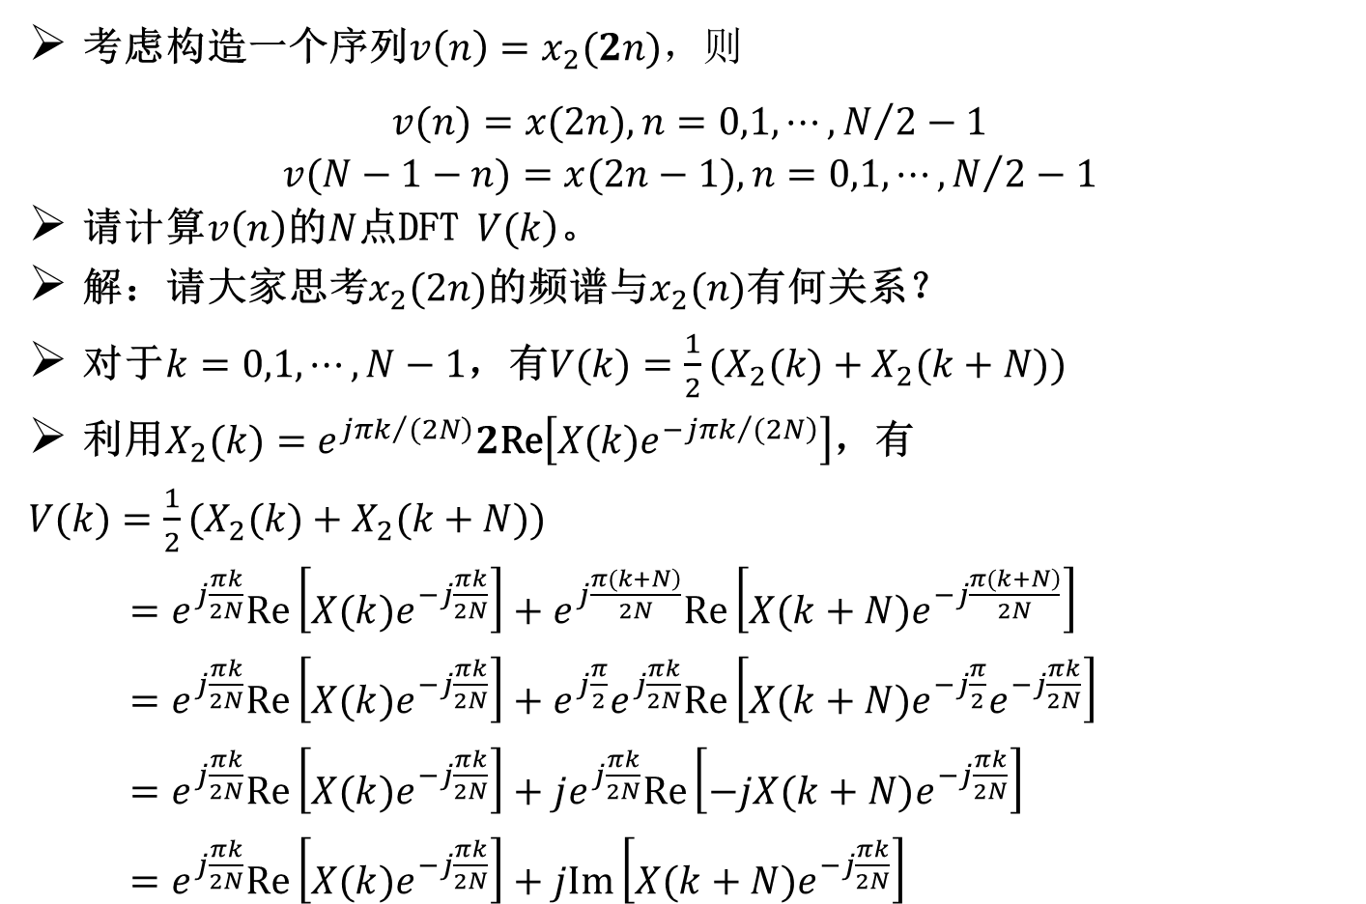
举例
考虑构造一个序列${v\left(n\right)=x}_{2}(2n)，则$
$$\begin{matrix}v(n)=x(2n),n=0,1,⋯,N/2−1 \\ v(N−1−n)=x(2n−1),n=0,1,⋯,N/2−1\end{matrix}$$
请计算$v\left(n\right)$的$N$点DFT $\left.V(k\right)$。
解：请大家思考$x_{2}(2n)$的频谱与$x_{2}(n)$有何关系？
对于$k=0,1,⋯,N−1$，有$V(k)=\frac{1}{2}(X_{2}(k)+X_{2}(k+N))$
利用$X_{2}(k)=e^{\left.jπk/(2N\right)}2\text{Re}\left[X(k)e^{\left.−jπk/(2N\right)}\right]$，有
$V(k)=\frac{1}{2}(X_{2}(k)+X_{2}(k+N))$
$=e^{j\frac{πk}{2N}}Re\left[X(k)e^{−j\frac{πk}{2N}}\right]+e^{j\frac{\left.π(k+N\right)}{2N}}Re\left[X(k+N)e^{−j\frac{\left.π(k+N\right)}{2N}}\right]$
$=e^{j\frac{πk}{2N}}Re\left[X(k)e^{−j\frac{πk}{2N}}\right]+e^{j\frac{π}{2}}e^{j\frac{πk}{2N}}Re\left[X(k+N)e^{−j\frac{π}{2}}e^{−j\frac{πk}{2N}}\right]$
$=e^{j\frac{πk}{2N}}Re\left[X(k)e^{−j\frac{πk}{2N}}\right]+je^{j\frac{πk}{2N}}Re\left[−jX(k+N)e^{−j\frac{πk}{2N}}\right]$
$=e^{j\frac{πk}{2N}}Re\left[X(k)e^{−j\frac{πk}{2N}}\right]+jIm\left[X(k+N)e^{−j\frac{πk}{2N}}\right]$

Slide 18
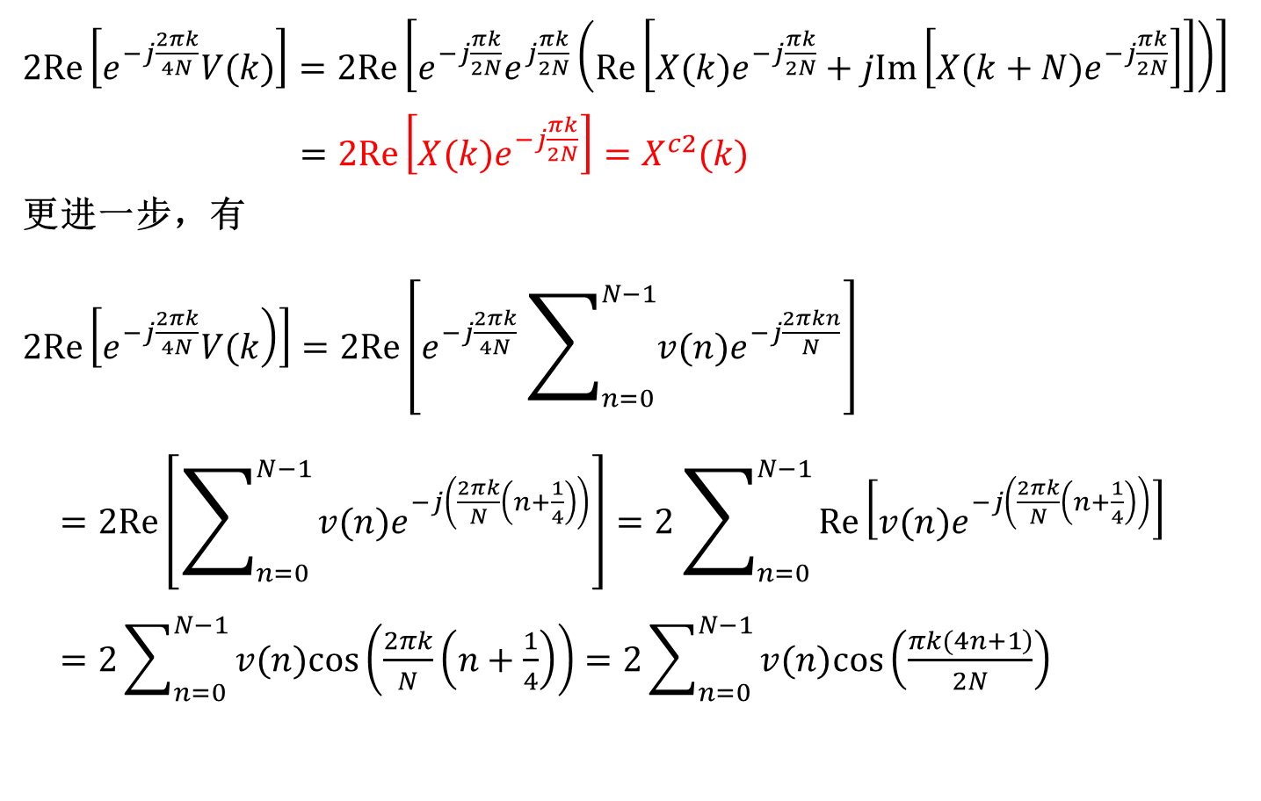
$2Re\left[e^{−j\frac{2πk}{4N}}V(k)\right]=2Re\left[e^{−j\frac{πk}{2N}}e^{j\frac{πk}{2N}}\left(Re\left[X(k)e^{−j\frac{πk}{2N}}+jIm\left[X(k+N)e^{−j\frac{πk}{2N}}\right]\right]\right)\right]$
$=2Re\left[X(k)e^{−j\frac{πk}{2N}}\right]=X^{c2}(k)$
更进一步，有
$2Re\left[\left.e^{−j\frac{2πk}{4N}}V(k\right)\right]=2Re\left[e^{−j\frac{2πk}{4N}}\sum_{n=0}^{N−1}{v(n)e^{−j\frac{2πkn}{N}}}\right]$
$=2Re\left[\sum_{n=0}^{N−1}{v(n)e^{−j\left(\frac{2πk}{N}\left(n+\frac{1}{4}\right)\right)}}\right]=2\sum_{n=0}^{N−1}{Re\left[v(n)e^{−j\left(\frac{2πk}{N}\left(n+\frac{1}{4}\right)\right)}\right]}$
$=2\sum_{n=0}^{N−1}{v(n)cos\left(\frac{2πk}{N}\left(n+\frac{1}{4}\right)\right)}=2\sum_{n=0}^{N−1}{v(n)cos\left(\frac{\left.πk(4n+1\right)}{2N}\right)}$

Slide 19
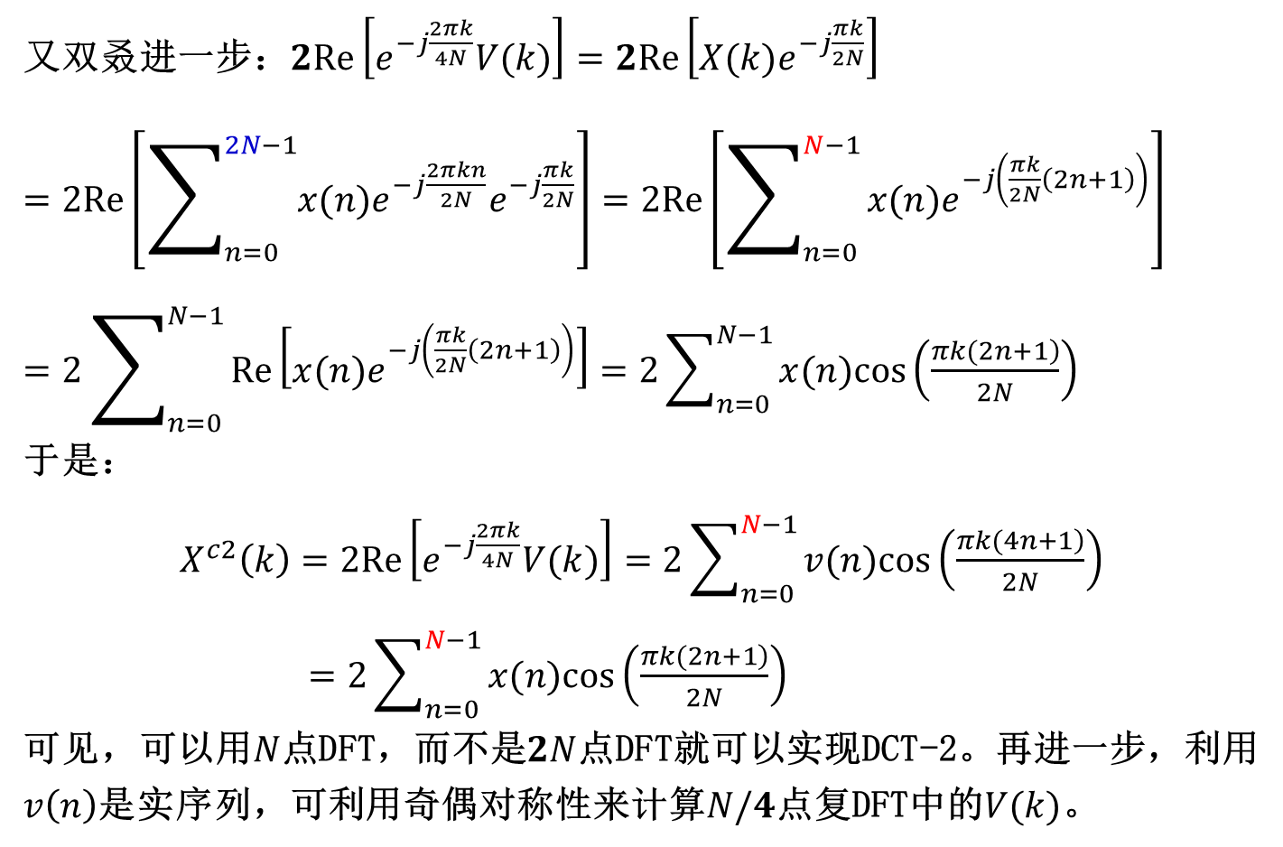
又双叒进一步：$2Re\left[e^{−j\frac{2πk}{4N}}V(k)\right]=2Re\left[X(k)e^{−j\frac{πk}{2N}}\right]$
$=2Re\left[\sum_{n=0}^{2N−1}{x(n)e^{−j\frac{2πkn}{2N}}e^{−j\frac{πk}{2N}}}\right]=2Re\left[\sum_{n=0}^{N−1}{x(n)e^{−j\left(\frac{πk}{2N}\left(2n+1\right)\right)}}\right]$
$=2\sum_{n=0}^{N−1}{Re\left[x(n)e^{−j\left(\frac{πk}{2N}\left(2n+1\right)\right)}\right]}=2\sum_{n=0}^{N−1}{x(n)cos\left(\frac{\left.πk(2n+1\right)}{2N}\right)}$
于是：
$X^{c2}\left(k\right)=2Re\left[e^{−j\frac{2πk}{4N}}V(k)\right]=2\sum_{n=0}^{N−1}{v(n)cos\left(\frac{\left.πk(4n+1\right)}{2N}\right)}$
$=2\sum_{n=0}^{N−1}{x(n)cos\left(\frac{\left.πk(2n+1\right)}{2N}\right)}$
可见，可以用$N$点DFT，而不是$2N$点DFT就可以实现DCT-2。再进一步，利用$v\left(n\right)$是实序列，可利用奇偶对称性来计算$N/4$点复DFT中的$V(k)$。

Slide 20
离散傅里叶变换(DFT)
离散傅里叶变换的定义及物理意义
离散傅里叶变换的基本性质
频率域采样
DFT应用举例

Slide 21
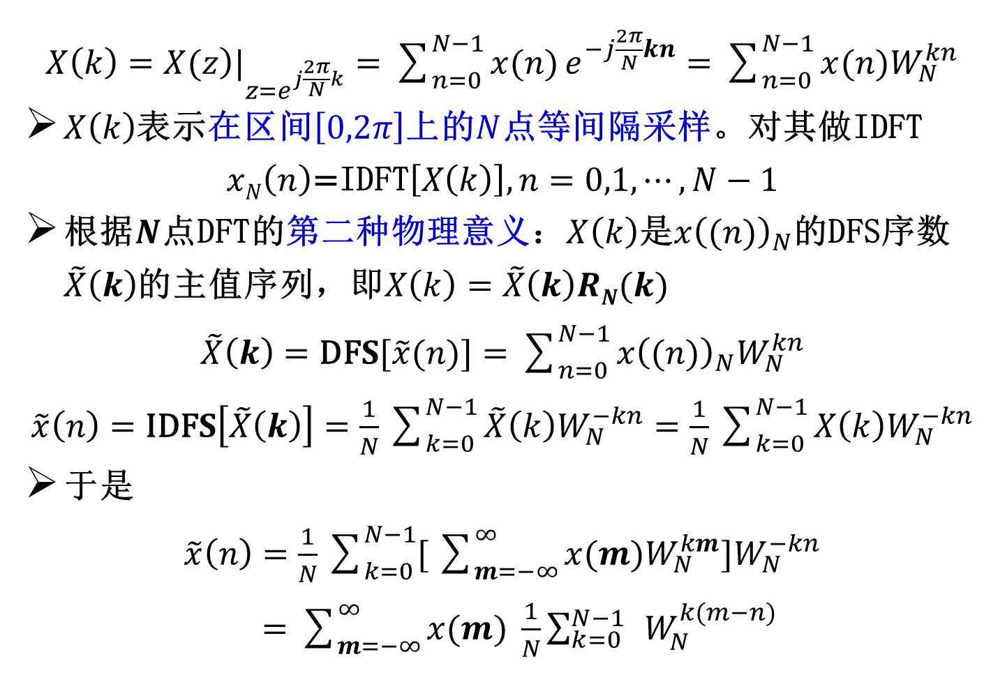
频率域采样
$X\left(k\right)={\left.X(z\right)|}_{z=e^{j\frac{2π}{N}k}}=\sum_{n=0}^{N−1}{x(n)}e^{−j\frac{2π}{N}kn}=\sum_{n=0}^{N−1}{x(n)W_{N}^{kn}}$
$X\left(k\right)$表示在区间$\left[0,2π\right]$上的$N$点等间隔采样。对其做IDFT
$$xN\left(n\right)\text{=}\text{IDFT}\left[X\left(k\right)\right],n=0,1,⋯,N−1$$
根据$N$点DFT的第二种物理意义：$X\left(k\right)$是$x{\left((n)\right)}_{N}$的DFS序数$\tilde{X}\left(k\right)$的主值序列，即$X\left(k\right)=\tilde{X}\left(k\right)RN(k)$
$\tilde{X}\left(k\right)=\text{DF}S[\tilde{x}(n)]=\sum_{n=0}^{N−1}{x{\left((n)\right)}_{N}W_{N}^{kn}}$
$\tilde{x}\left(n\right)=\text{I}\text{DF}S\left[\tilde{X}\left(k\right)\right]=\frac{1}{N}\sum_{k=0}^{N−1}{\tilde{X}\left(k\right)W_{N}^{−kn}}=\frac{1}{N}\sum_{k=0}^{N−1}{X\left(k\right)W_{N}^{−kn}}$
于是
$\tilde{x}\left(n\right)=\frac{1}{N}\sum_{k=0}^{N−1}{[}\sum_{m=−∞}^{∞}{x(m)W_{N}^{km}]W_{N}^{−kn}}$
$=\sum_{m=−∞}^{∞}{x(m) }\frac{1}{N}\sum_{k=0}^{N−1}{ }W_{N}^{k(m−n)}$

Slide 22
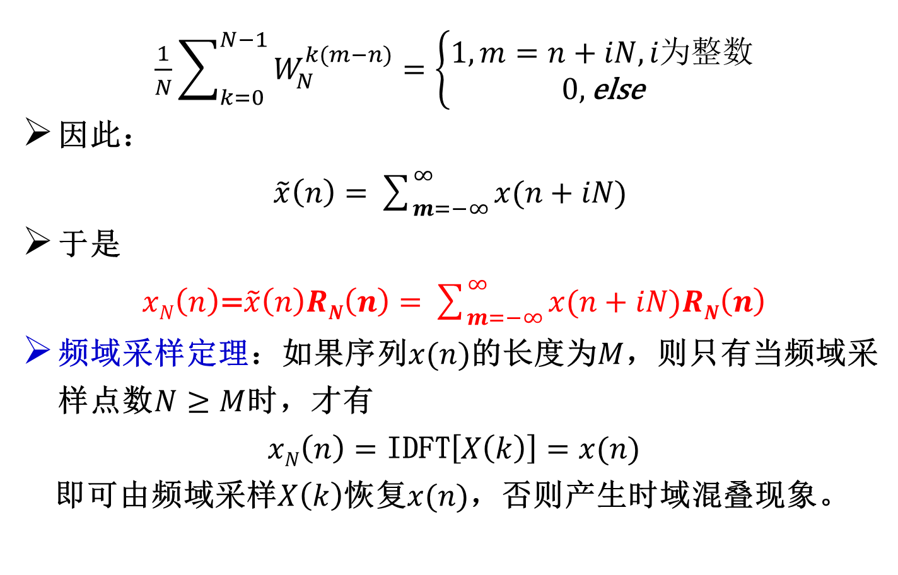
频率域采样
$\frac{1}{N}\sum_{k=0}^{N−1}{W_{N}^{k(m−n)}}=\left\{\begin{matrix}1,m=n+iN,i为整数 \\ 0,\text{else}\end{matrix}\right.$
因此：
$\tilde{x}\left(n\right)=\sum_{m=−∞}^{∞}{x(n+iN) }$
于是
$xN\left(n\right)\text{=}\tilde{x}\left(n\right)RN\left(n\right)=\sum_{m=−∞}^{∞}{x(n+iN)RN\left(n\right)}$
频域采样定理：如果序列$x(n)$的长度为$M$，则只有当频域采样点数$N≥M$时，才有
$$xN\left(n\right)=\text{IDFT}\left[X\left(k\right)\right]=x(n)$$
即可由频域采样$X\left(k\right)$恢复$x(n)$，否则产生时域混叠现象。

Slide 23

频率域采样的内插公式和内插函数
$X\left(z\right)=\sum_{n=0}^{N−1}{x\left(n\right)z^{−n}}=\sum_{n=0}^{N−1}{{\left[\frac{1}{N}\sum_{k=0}^{N−1}{X\left(k\right)W_{N}^{−kn}}\right]z}^{−n}}$
$=\frac{1}{N}\sum_{k=0}^{N−1}{X\left(k\right)}\sum_{n=0}^{N−1}{{W_{N}^{−kn}z}^{−n}}=\frac{1}{N}\sum_{k=0}^{N−1}{X\left(k\right)}\frac{1−W_{N}^{−kN}z^{−N}}{1−W_{N}^{−k}z^{−1}}$
由于$W_{N}^{−kN}=1$，因此
$X\left(z\right)=\frac{1}{N}\sum_{k=0}^{N−1}{X\left(k\right)}\frac{1−z^{−N}}{1−W_{N}^{−k}z^{−1}}=\frac{1}{N}\sum_{k=0}^{N−1}{X\left(k\right)\left.φ_{k}(z\right)}$
其中$\left.φ_{k}(z\right)=\frac{1}{N}\frac{1−z^{−N}}{1−W_{N}^{−k}z^{−1}}$。
$X(e^{jω})=\sum_{k=0}^{N−1}{\left.X(k\right)}φ\left(ω−\frac{2π}{N}k\right)$
$φ(ω)=\frac{1}{N}\frac{\left.sin(ωN/2\right)}{\left.sin(ω/2\right)}e^{−jω(N−1)/2}$
复频域内插公式
复频域内插函数
频域内插公式
频域内插函数

Slide 24
举例
例3.3.1 长度这26的三角形序列右图所示。编写MATLAB程序验证频域采样理论。
解：
% 频域采样理论验证
M=26;N=32;n=0:M;
%产生M长三角波序列x(n)
xa=0:M/2; xb= ceil(M/2)-1:-1:0; xn=[xa,xb];
Xk=fft(xn,512);%512点FFT[x(n)]
X32k=fft(xn,32);%32点FFT[x(n)]
x32n=ifft(X32k);%32点IFFT[X32(k)]得到x32(n)
X16k=X32k(1:2:N);%隔点抽取X32k得到X16(K)
x16n=ifft(X16k,N/2);%16点IFFT[X16(k)]得到x16(n)
ep331.m

Slide 25
举例

Slide 26
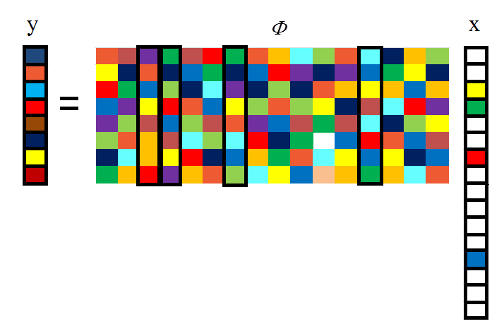
频率域采样的思考
是否Nyquist采样频率就是最小的了？还有没有可能用比它更小的采样频率采样？
压缩感知(Compressed sensing)，也被称为压缩采样(Compressive sampling)或稀疏采样(Sparse sampling)，是一种寻找欠定线性系统的稀疏解的技术。压缩感知被应用于电子工程尤其是信号处理中，用于获取和重构稀疏或可压缩的信号。这个方法利用讯号稀疏的特性，相较于奈奎斯特理论，得以从较少的测量值还原出原来整个欲得知的讯号。

Slide 27
作业
课后习题P116-121：4，7，12，13，15。

Slide 28
谢谢！

